Slide 1
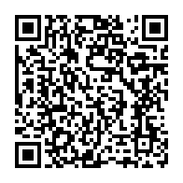
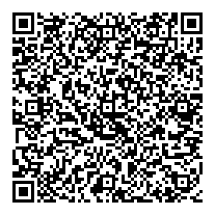

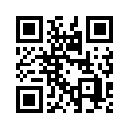
Временная работа для подростков в свободное от учёбы время
в возрасте от 14 до 18 лет
ВРЕМЕННОЕ ТРУДОУСТРОЙСТВО - ЭТО ВОЗМОЖНОСТЬ
ГКУ Тверской области «Центр занятости населения Тверской области»
Заинтересованы?
Ознакомьтесь с услугой временного трудоустройства подростков оказываемой службой занятости Тверской области по QR-коду
заработать собственные деньги;
получить свой первый стаж работы;
улучшить свои навыки общения и завести новые знакомства;
Заполните заявление «Организация временного трудоустройства несовершеннолетних граждан» на портале «Работа в России» и сотрудники службы занятости подберут для Вас подходящие вакансии для официального трудоустройства с возможностью получения материальной поддержки на период временной занятости.
приобрести опыт трудовых отношений;
приобщиться к профессиональной деятельности;
испытать себя и узнать свои способности;
Контакты
по вопросам трудоустройства
лучше понять свои будущие перспективы;
выбрать направление развития личностных и профессиональных качеств.

